Slide 1
PRÁTICA VIRTUAL CONFIGURANDO ESTRUTURA DE RAMAIS VOIP NO CISCO 2811

Slide 2
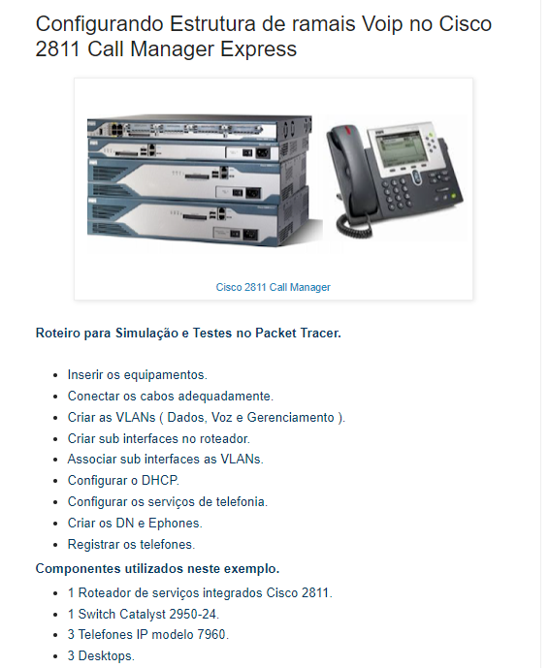

Slide 3
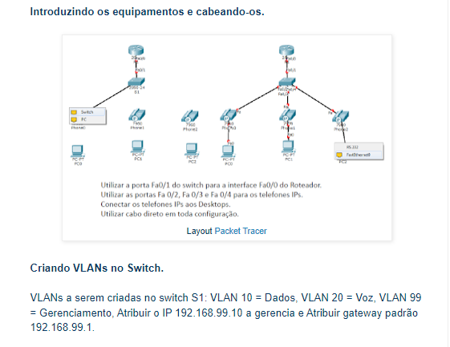

Slide 4
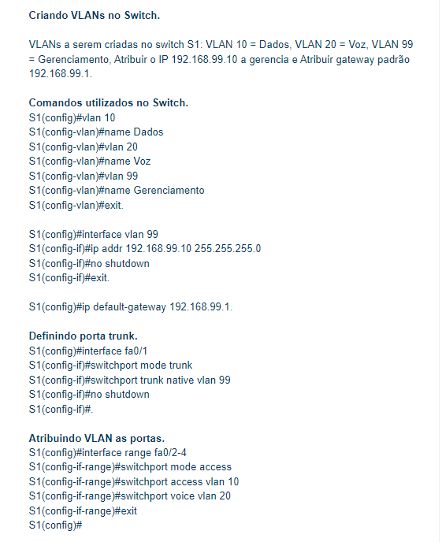

Slide 5
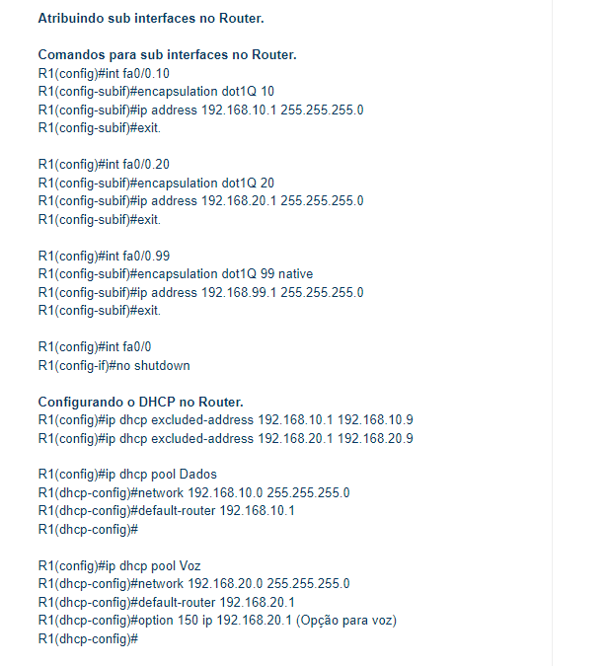

Slide 6
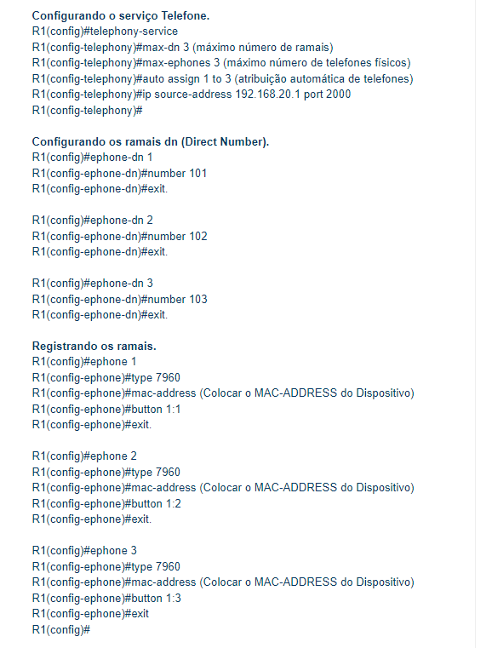

Slide 7
